Slide 1

Now … Let’s Talk About …
诚挚引导 · 睿智到老
山不辞土，故能成其高；海不辞水，故能成其深！

Slide 2


51单片机知识分享
KNOWLEDGE SHARING
GND工作室---HokyGUAN

Slide 3
章节目录
Sections Menu
0X00
Led_project
0X05
Timer_project
0X01
Key_project
0X06
Single_dht11_project
0X02
Key_irq_project
0X07
I2c_oled_project
0X03
Pwm_project
0X08
Spi_w25qxx_project
0X04
Usart_project
0X09
Iwdg_project

Slide 4
0X01
Key_project

Slide 5
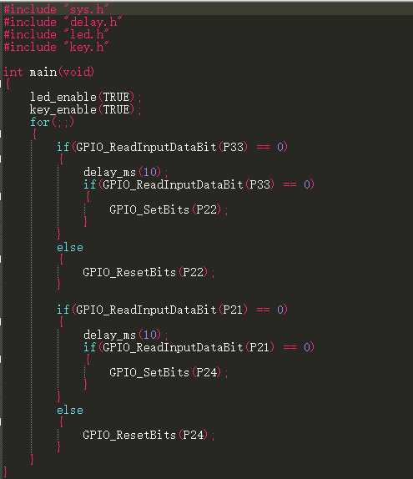
实验：轮询实现按键亮灯核心代码
在main中，首先要enable LED与KEY模块，接着进入主循环内检测P33、P21是否有被按下，若有就灭灯，反之亮灯。
本教程为了更加的通俗易懂，所以将每一个功能都模块化。若你编写代码中需要用到LED的功能，该怎么使用LED的模块呢？

Slide 6
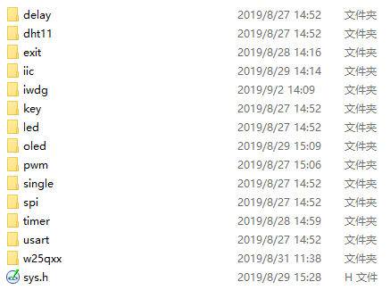
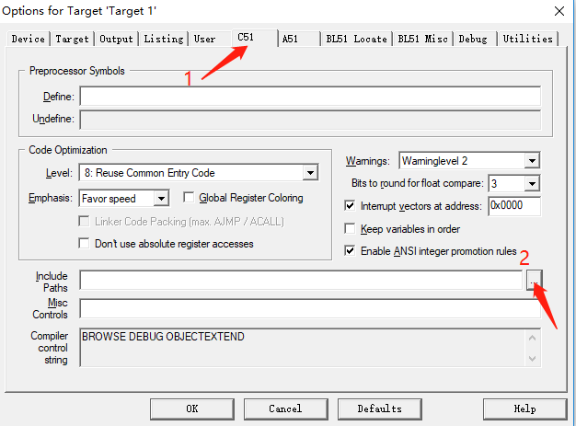
模块使用介绍
当我们编写代码中需要用到LED的功能，那么我们只需要将资料提供的module_lib中的LED模块搬到empty工程目录的user_lib内。
接着在工程内设置模块的位置（Include Paths）。选择led文件的位置就可以。（user_lib/led）
最后，在main.c中加入led模块相应的.h文件（#include “led.h”）

Slide 7
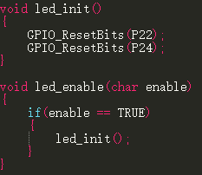
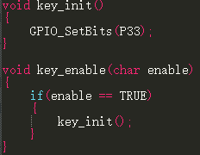
模块介绍
由于51单片机不会像STM32那样需要复杂地配置IO管脚，所以没有真正意义上的init，但封装的思维需要我们去学习。何为封装：封装是模块化的基础，同时防止程序相互依赖做到高内聚低耦合，也可以做到信息隐藏（接口隐藏）。

Slide 8
分享结束谢谢
KNOWLEDGE SHARING
GND工作室---HokyGUAN

